Slide 1
Информация.
Раздел «Информация и информационные процессы»

Slide 2

Что вы понимаете под словом “информация” ?

Slide 3
Информация это
В обыденной жизни под информацией понимают содержание всякого рода сообщений, сведения о чем-либо, которые передают и получают люди. Информация пополняет знания человека.
(от латинского informatio - сведения, разъяснения)

Slide 4

Запишем в тетрадь
Объект, пригодный для многих целей, с разнообразным назначением, выполняющий разнообразные функции, называют универсальным.
Компьютер – универсальная машина для работы с информацией

Slide 5
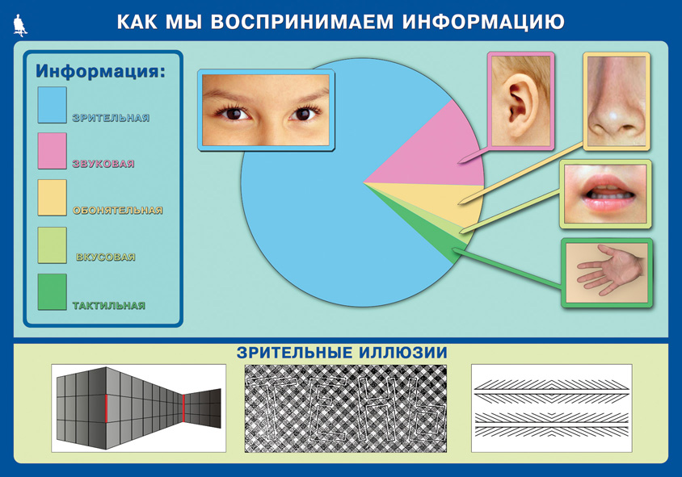

Slide 6
Виды информации
По способам восприятия | По форме представления
Визуальная Аудиальная Тактильная Обонятельная Вкусовая | Текстовая Числовая Графическая Звуковая Комбинированная

